Slide 1
Spacer z legendą – czyli wizyta grupy 0d
w Muzeum Warszawy

Slide 2
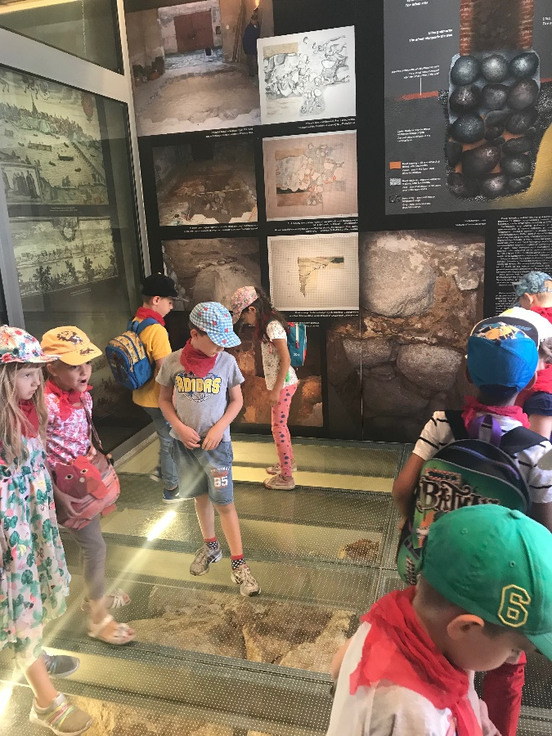
07.06.2018 r. grupa 0d wybrała się do Muzeum Warszawy na lekcje pt.: „Spacer z Legendą”.
Podczas wycieczki mogliśmy obejrzeć mury starej Warszawy oraz zwiedzić rynek Starego Miasta. Poznaliśmy także kilka legend.

Slide 3
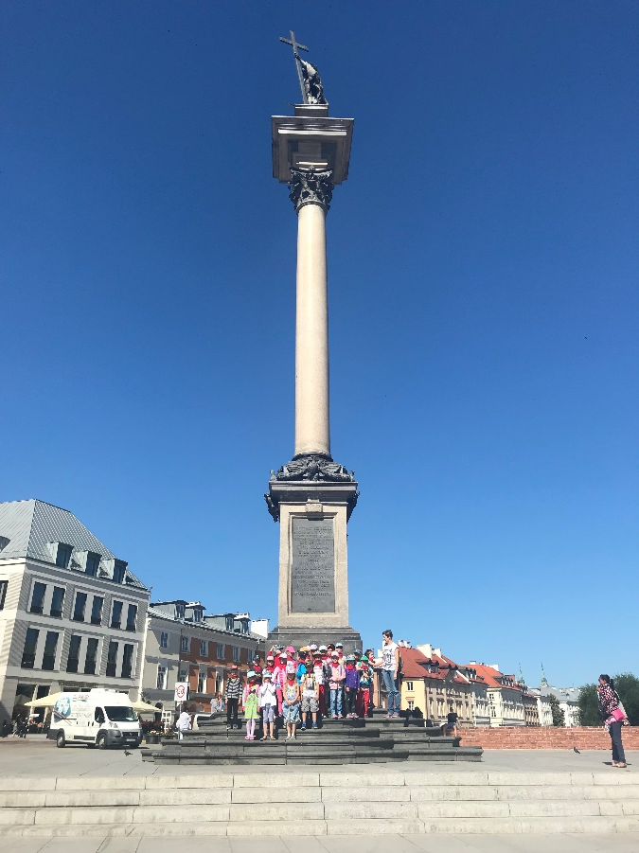
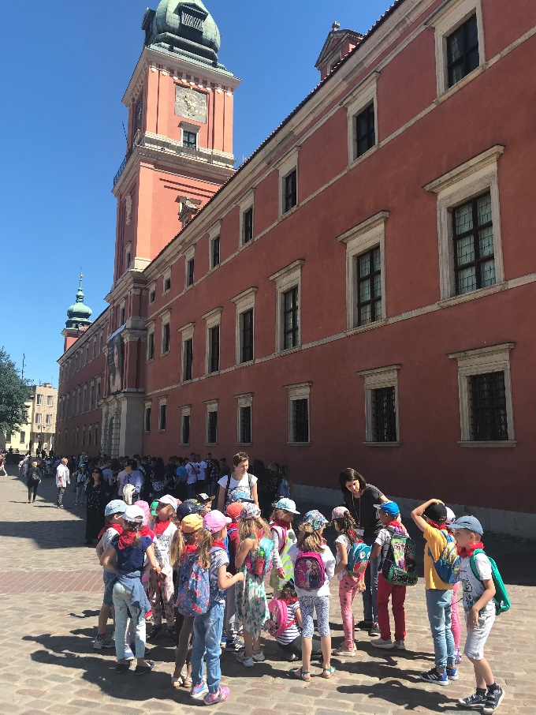
Kolumna Zygmunta III Wazy i Zamek Królewski.

Slide 4
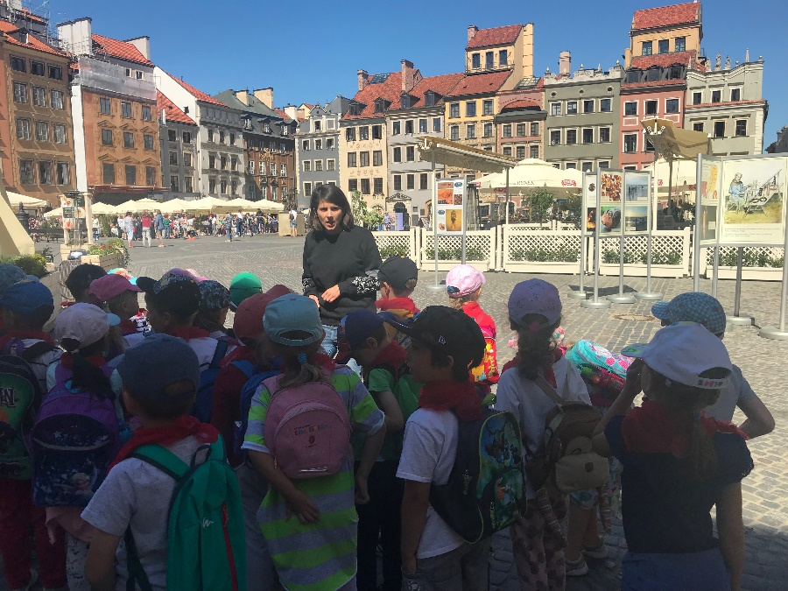
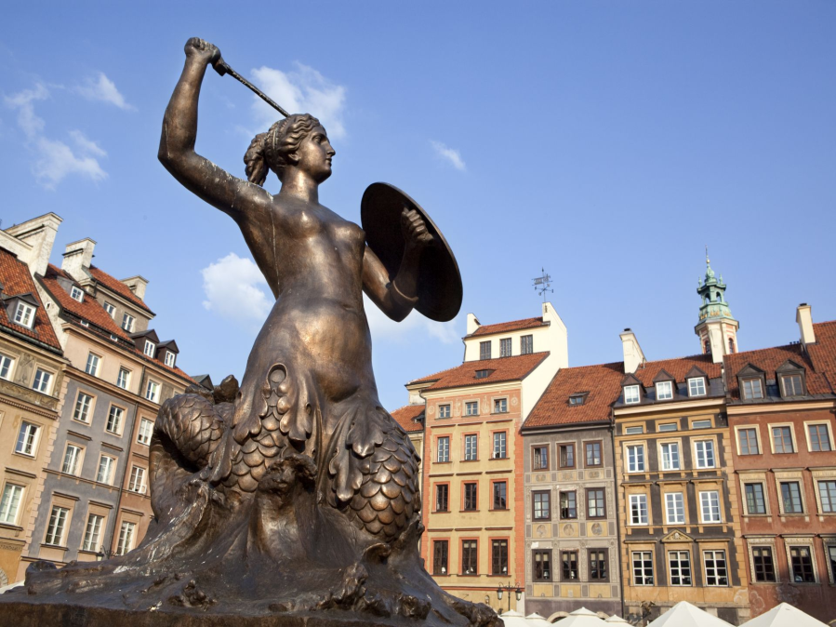
Legenda
o Warszawskiej Syrence.

Slide 5
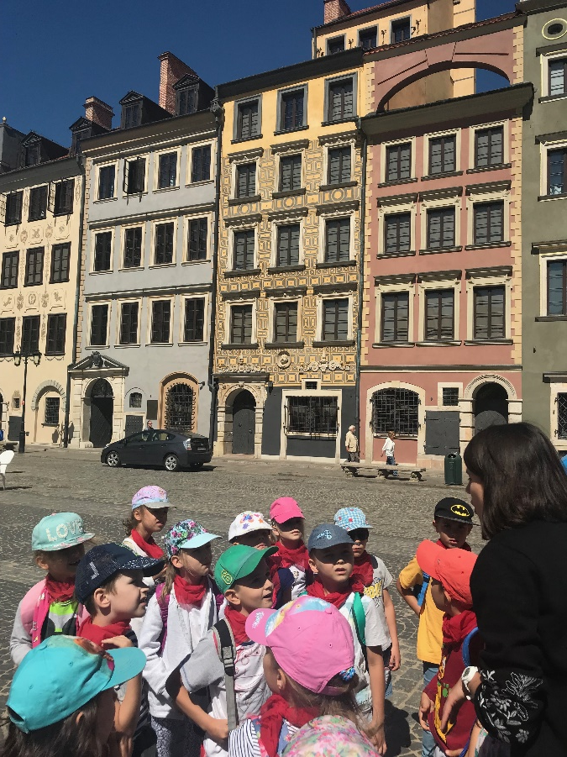
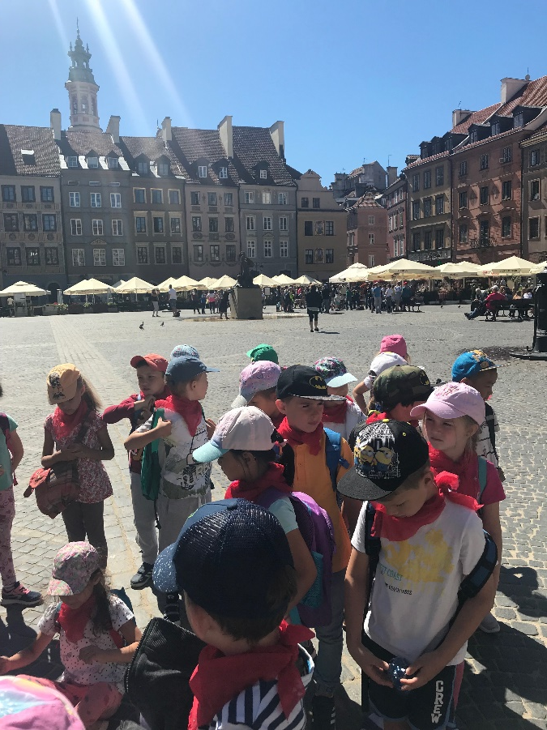
Legenda
o ukrytym skarbie.

Slide 6
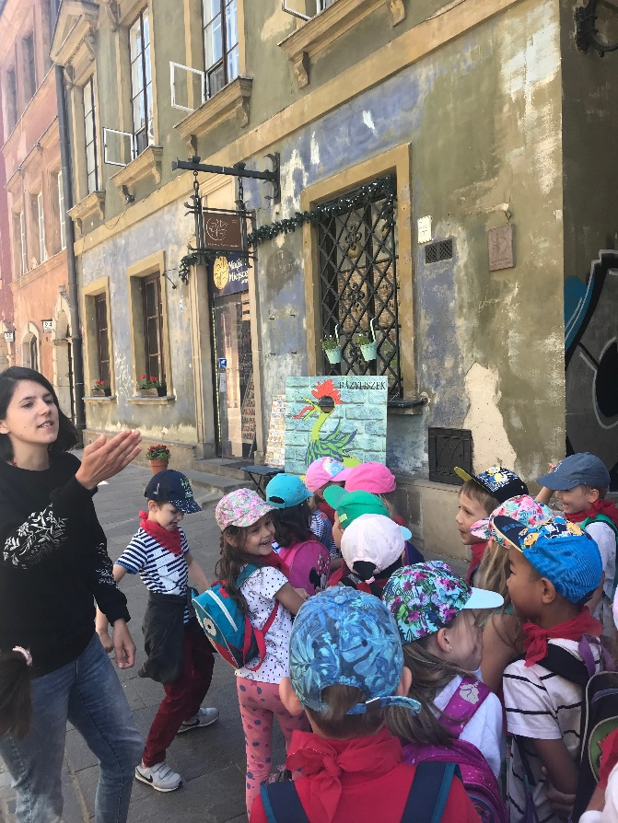
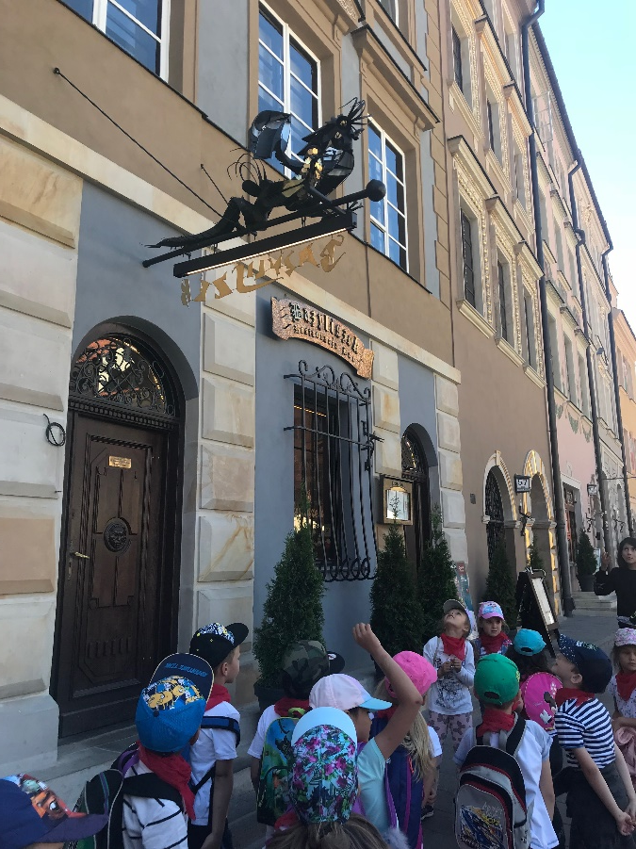
Legenda
o Bazyliszku.

Slide 7
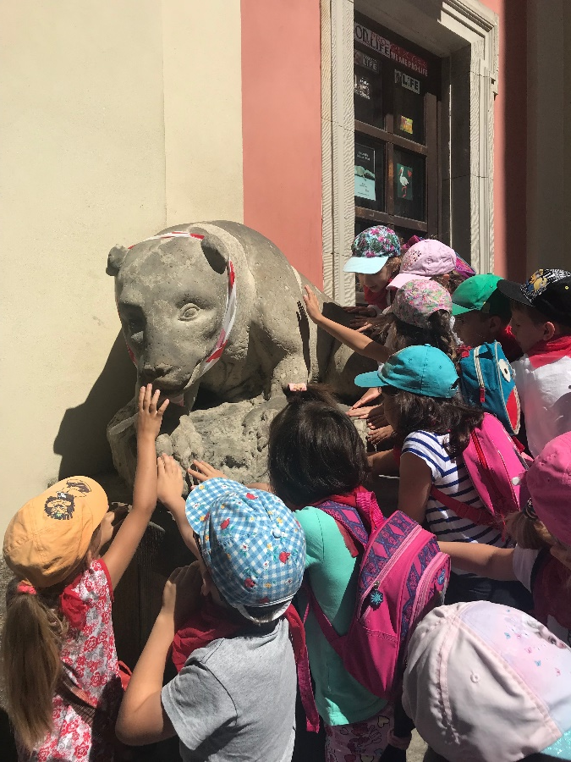
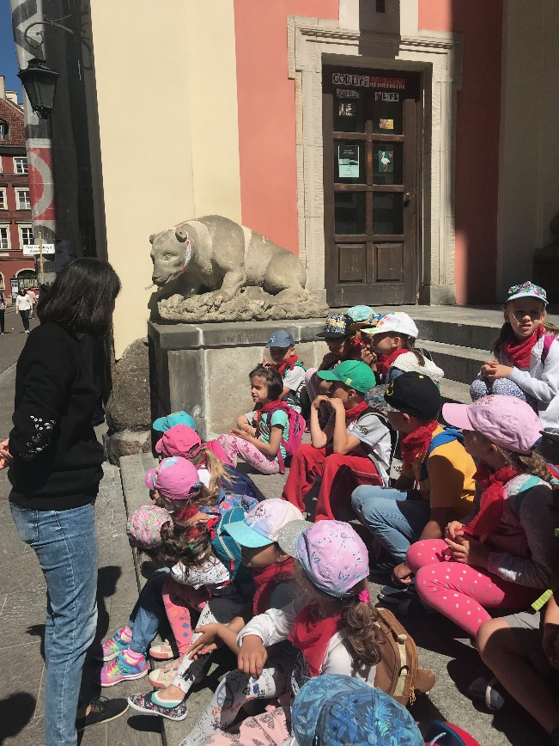
Legenda
o Kamiennym Niedźwiedziu.

Slide 8
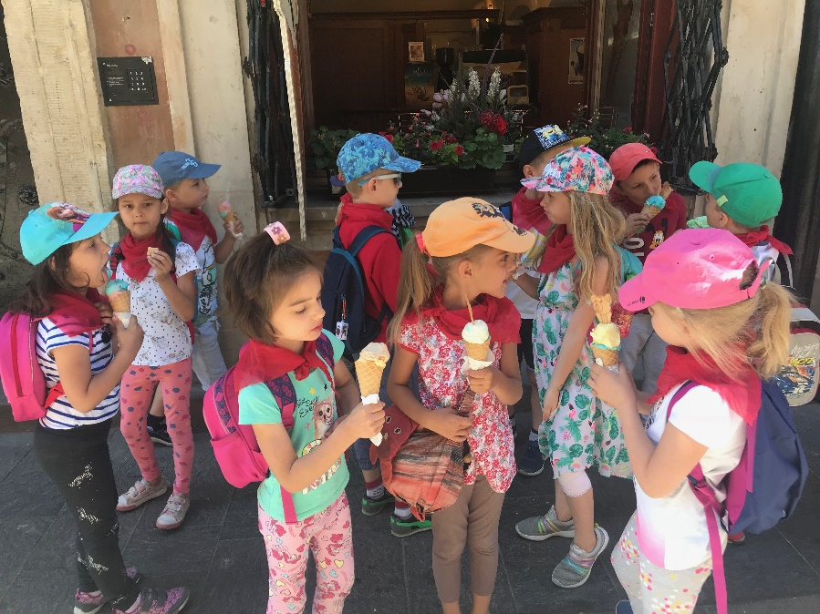
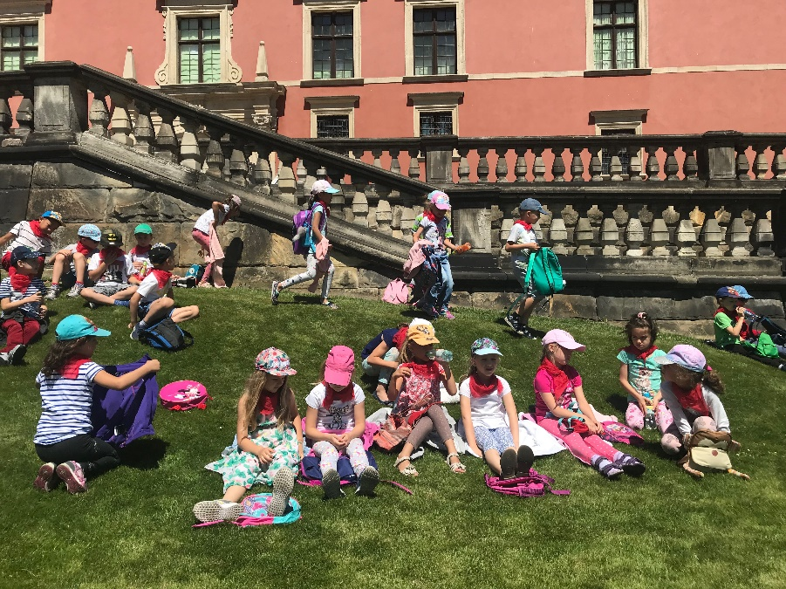
„Spacer z legendą” uważamy za udany. Znaleźliśmy tez chwile na przyjemności :)
A. Czajka

